Slide 1
HANUI RELAY / 문제 → 제품
병원 밖 14일을, 다음 진료에 연결하다
Hanui Relay
한의사 진단·지침 → 앱 안에서 먼저 대화 → 다음 방문까지 관리
대상: 생활 지침을 받은 환자와 다음 방문의 한의사
합성 데모 / 의료 진단·처방 아님
DevDay Exchange Seoul · Track 2 / AI for Human Life
01 / 08
Notes:
권장 시간: 0:00–0:20 (20초)
“Hanui Relay는 한의사의 진단·생활 지침을 바탕으로 에이전트가 앱 안에서 먼저 말을 걸고, 환자 답변을 다음 방문까지 이어 관리하는 프로토타입입니다. 환자와 한의사가 주 사용자입니다.”

Slide 2
HANUI RELAY / 문제 정의
방문 사이의 생활 기록이 진료 맥락에서 끊긴다
환자
한의사
지침을 들었지만 며칠 뒤 무엇을 했는지 기억하기 어렵습니다.
다음 내원 때 날짜별 자기보고와 빠진 날을 함께 보기 어렵습니다.
제품 가설: 생활 지침과 환자 발언을 연결하면 방문 준비의 부담을 줄일 수 있다.
DevDay Exchange Seoul · Track 2 / AI for Human Life
02 / 08
Notes:
권장 시간: 0:20–0:50 (30초)
“진료실에서는 생활 지침을 듣지만, 이후 며칠간 언제 무엇을 했는지 설명하기는 어렵습니다. 메모나 메신저에 날짜별 기록이 남아도 지침과 대조해 내원 자료로 정리하는 일은 수동입니다. 저희는 이 단절을 줄일 수 있다는 제품 가설에서 출발했습니다.”

Slide 3
HANUI RELAY / 왜 한의학인가
저작권이 만료된 고문헌 원전을 활용할 수 있다
한의사 진단·평가와 생활지침 입력
Hanui가 지침에 맞춘 첫 확인 질문
환자 답변 → 기록·코칭·고문헌 원문 탐색
서버가 환자·고문헌 원문 검증, 인용 없으면 보류
고문헌 원전의 저작권 만료 / 현대 번역·편집본은 별도 권리
DB 99건
DevDay Exchange Seoul · Track 2 / AI for Human Life
03 / 08
Notes:
권장 시간: 0:50–1:20 (30초)
“한의학에서 시작한 중심 이유는 저작권이 만료된 고문헌 원전을 출처와 함께 활용할 수 있기 때문입니다. 한자 원문의 해석 장벽과 생활 지침을 이어 관리할 필요도 있습니다. 현대 번역·편집본은 별도 권리로 구분합니다. 현재 DB는 현대 요약 42건과 고문헌 원문 57건입니다. 원문 인용이 없으면 답변을 보류합니다.”

Slide 4
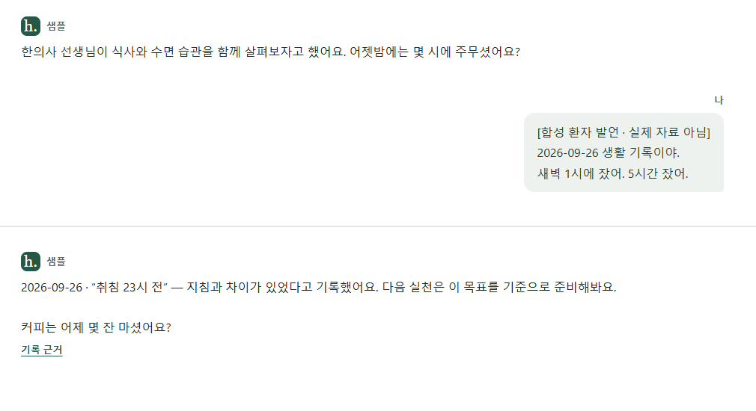
HANUI RELAY / 데모 ①
앱 안에서 Hanui가 먼저 말을 건다
합성 한의사 진단: 기능성 소화불량
Hanui: ‘어젯밤 몇 시에 주무셨어요?’
환자: ‘새벽 1시·5시간’ → 다음 질문
앱 내 선제 대화 · 합성 의료진 입력 / 푸시·문자 연락 아님
DevDay Exchange Seoul · Track 2 / AI for Human Life
04 / 08
Notes:
권장 시간: 1:20–2:00 (40초)
“앱 안의 실제 Luna 대화 C입니다. 한의사가 입력한 취침 지침을 바탕으로 Hanui가 먼저 말을 걸었습니다. 제가 ‘어제 새벽 1시에 잤어. 어제 5시간 잤어’라고 답하겠습니다.” **C 화면에서 전송하고 약 20초 기다린다.** “발언의 날짜·시간을 확인해 기록하고 다음 상태를 묻습니다. 이는 앱 내 선제 대화이며 푸시나 문자를 보낸 것은 아닙니다. PDF 캡처는 별도 합성 데모 A입니다.” 시연 C: `http://127.0.0.1:8765/?session=a63cdbff74c6445a91a348fb03da48ed`

Slide 5
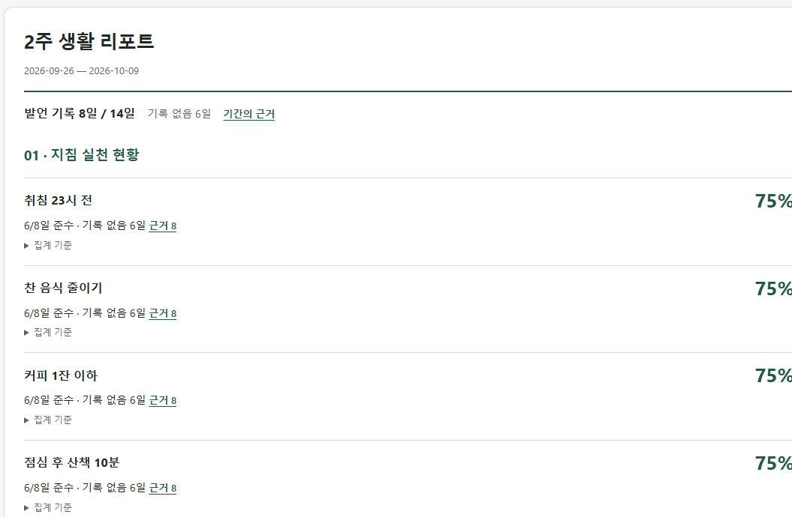
HANUI RELAY / 데모 ②
14일 리포트의 각 문장은 환자 원문으로 돌아간다
6 / 8
기록일 중 지침 준수 75%
기록 없는 6일은 실패로 세지 않음
원문 · 날짜 · 문자 위치 확인
합성 14일 예시 / 효과 입증 수치 아님
DevDay Exchange Seoul · Track 2 / AI for Human Life
05 / 08
Notes:
권장 시간: 2:00–2:45 (45초)
“지침 네 가지를 기록한 합성 14일입니다. 8일 기록 중 6일 준수해 75%로 계산됐고, 입력이 없는 6일은 실패로 세지 않았습니다. 리포트의 각 수치와 설명은 환자가 실제로 말한 날짜와 문장으로 돌아갑니다. 서로 다른 수치가 충돌하면 보류합니다. 이것은 제품 동작 예시이며 치료 효과 수치가 아닙니다.” 화면: 75%와 근거 부분 가리키기.

Slide 6
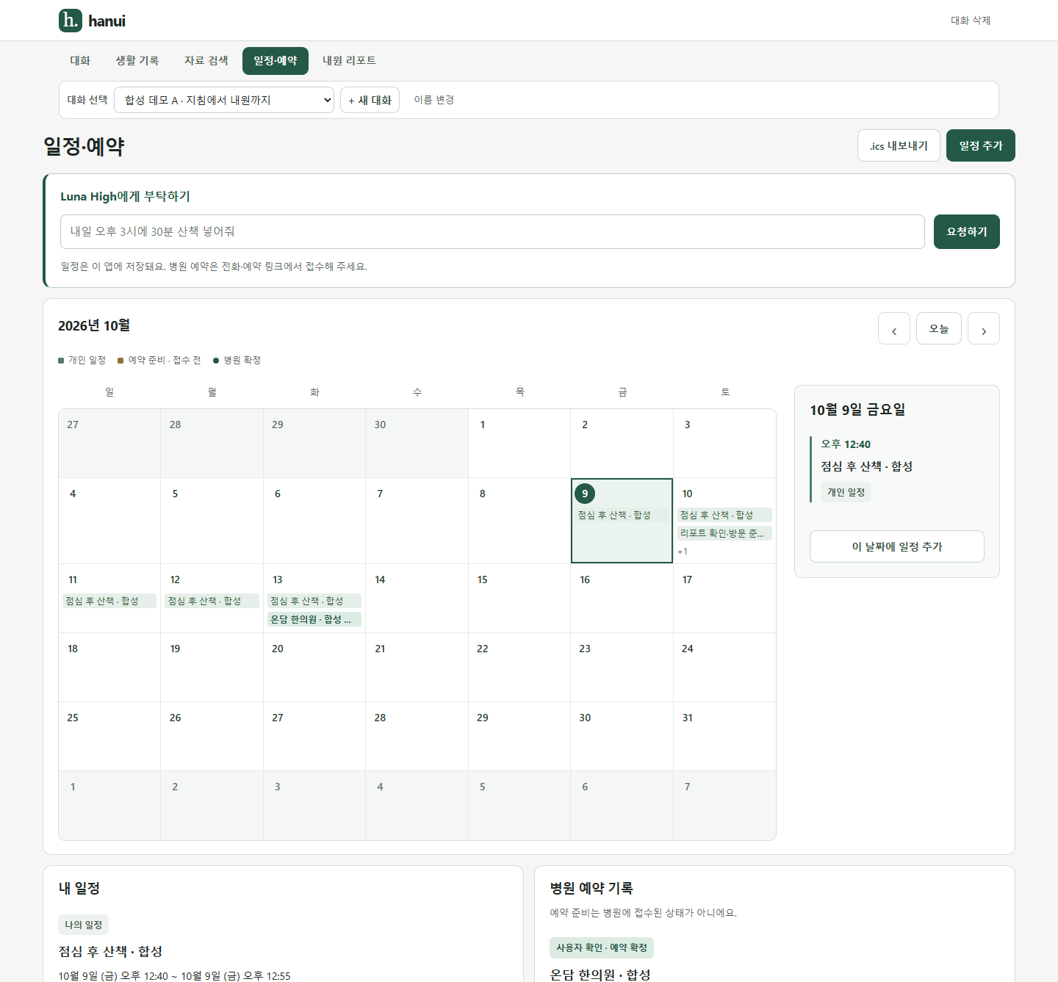
HANUI RELAY / 데모 ③
다음 방문을 준비하고 개인 달력으로 이어간다
실제 공개 병원 정보 검색
전화·예약 링크와 예약 준비
확정은 사용자가 보고한 뒤 기록
일정 추가·수정·삭제, ICS 내보내기
병원에 실제 접수하거나 길찾기를 제공하지 않음
DevDay Exchange Seoul · Track 2 / AI for Human Life
06 / 08
Notes:
권장 시간: 2:45–3:20 (35초)
“다음 방문도 연결합니다. Luna High가 실제 공개 병원 정보를 검색해 이름, 주소, 근거와 전화·예약 링크를 보여줍니다. 예약 준비는 병원 접수가 아닙니다. 사용자가 외부에서 확정을 받고 보고해야 확정 방문으로 기록합니다. 자체 달력에서 일정 추가·수정·삭제와 ICS 내보내기가 됩니다.”

Slide 7
HANUI RELAY / 검증과 CODEX
실제 동작을 확인하고, 실패 경계를 명시했다
실행 증거
Codex 역할·검토
단위 테스트 80개 통과
실제 Luna 선행질문→코칭 1회
지침 4턴·달력 8턴·고문헌 1턴
서브 에이전트로 고전 문헌탐색
메인: UI·백엔드 구현
원전·인용 위치·환자 원문·테스트 대조
실패 예: 같은 날 상충 발언 → 실천 판정 보류. 임상 해석 검증은 다음 과제.
DevDay Exchange Seoul · Track 2 / AI for Human Life
07 / 08
Notes:
권장 시간: 3:20–3:45 (25초)
“서브 에이전트로 고전 문헌탐색, 메인: UI·백엔드 구현을 진행했습니다. 메인 Codex가 원전 판본과 실제 인용 위치, 환자 원문·날짜·수치를 재검증하고 단위·UI·실제 Luna 연동을 확인했습니다. 80개 테스트가 통과했습니다. 가독성 피드백으로 대화창을 키우고 보조정보를 접었습니다.”

Slide 8
HANUI RELAY / 도입 가설
환자와 한의사의 다음 만남을 더 준비된 대화로
환자: 내 기록을 이해하고 방문 전 정리
잠재 도입 주체 한의원: 내원 전 기록 확인·반복 질문 부담 감소 가설
파일럿: 확인 시간·재사용률·모델 비용 측정
한의학에서 시작 → 현대의학 전반으로 확장 계획
DevDay Exchange Seoul · Track 2 / AI for Human Life
08 / 08
Notes:
권장 시간: 3:45–4:00 (15초)
“한의학에서 시작해 이 구조를 현대의학 전반의 방문 관리로 확장할 계획입니다. 다른 분야에서는 검증된 해당 자료와 전문가 지침으로 교체하겠습니다. 지금은 한의학 프로토타입입니다. 감사합니다.”

